Slide 1
XYZ Compiler Project
Three-Address Code

Slide 2

项目分工
 | 优化JJTree | if-goto | general statement | advance statement | 用户界面 | 项目管理 | 代码测试 | 代码整合 | Final Report
何轩 | ★ | ★ | ★ | ★ |  | ★ |  | ★ | ★
陈啸邑 | ★ |  |  | ★ |  |  |  |  | ★
刘辉 |  |  | ★ |  |  |  | ★
耿乾坤 |  | ★ |  |  |  |  |  | ★
毛松亮 |  |  | ★ |  | ★ |  | ★ | ★
项目分工明确，每位组员均积极地参与到项目的开发中，针对组员擅长的领域，分配相应的模块，在分配任务中也尽可能地保证了工作量的均衡

Slide 3
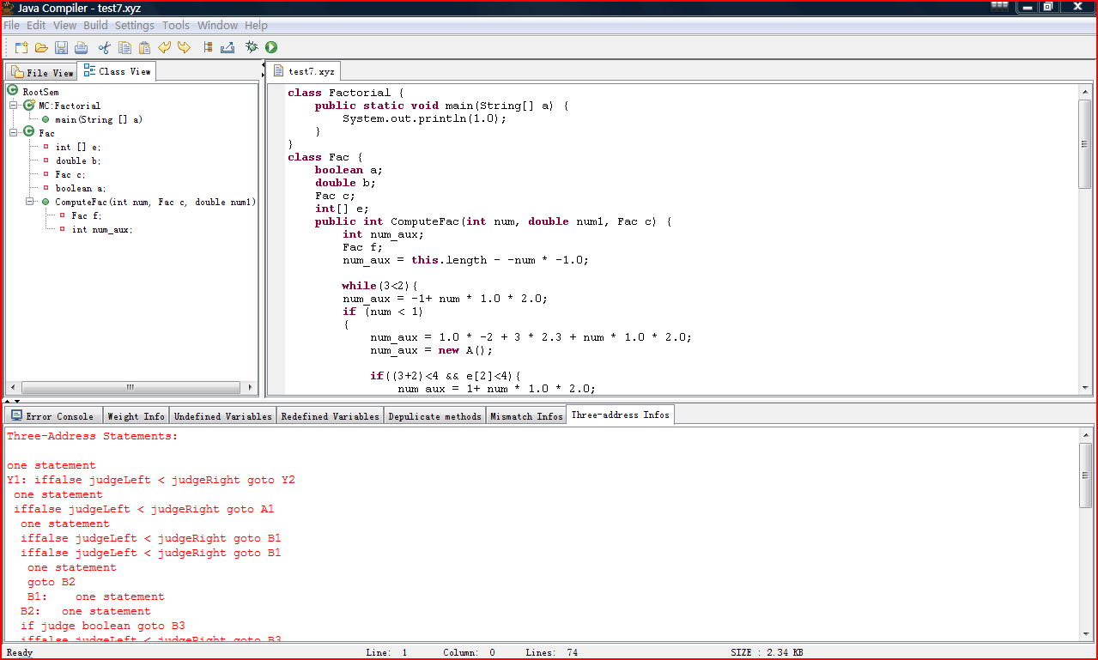
项目展示

Slide 4
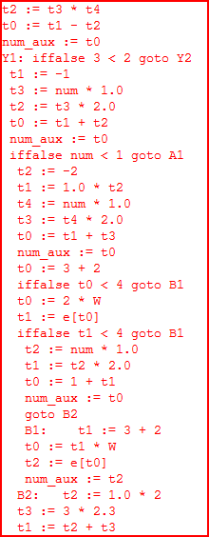
特色与创新
严格基于运算符优先级进行解析
&& ! < + - * 负数 . [] ()
Exp支持的操作丰富
★支持负数
★支持数组
★支持this, id, new对象的函数调用
★支持.length
对（Exp）的递归支持
Judge和ArrayIndex均支持Exp
条件语句多条件解析，如if(A && B)
分层分阶段显示

Slide 5
项目主要模块
JJTree的重构与优化
分支结构的转换
Assign Statement的转换
Advanced Statement的转换
Non-Goal

Slide 6
JJTree的重构与优化
针对这次的需求，对JJTree进行了重构与优化
新增若干JJTreeNode：如在条件分支语句if-else, while, do-while等
对Exp进行了重构：把Exp拆分为JudgeExp, Exp, NewExp三部分，并遵循运算符优先级进行重构，如下图所示：

Slide 7
JJTree的重构与优化
IDElement
NotExp
JudgeExp
AndExp
true / false
LessExp
Element
ArrayElement
ConstantElement
AssignLeft
IDElement
IDElement
Element
ArrayElement
NewExp
AssignRight
CallExp
Exp
ChildExp
Exp
MultiExp
SignExp
Element

Slide 8
项目主要模块
JJTree的重构与优化
分支结构的转换
Assign Statement的转换
Advanced Statement的转换
Non-Goal

Slide 9
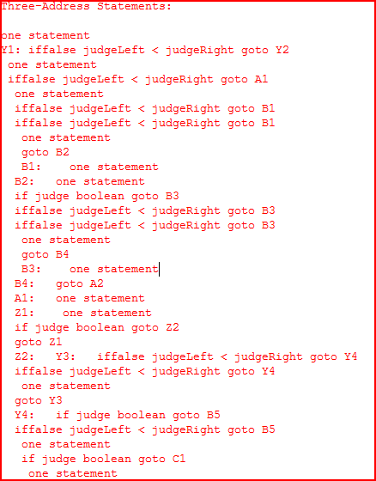
分支结构的转换
第一步先对分支语句转换成
if goto, iffalse goto
条件语句包括：
if-else, while, do-while
对于多条件情况分别进行语句转换
如a<b && c && d[1+3]<e.func()
标号和空格反映此语句的嵌套层次

Slide 10
项目主要模块
JJTree的重构与优化
分支结构的转换
Assign Statement的转换
Advanced Statement的转换
Non-Goal

Slide 11
Assign Statement的转换
抽象语法树中的语法结构
如JJTree结构所示，AssignLeft由ArrayElement, IDElement组成，AssignRight由NewExp和Exp组成
自定义数据结构ExpTreeNode和Statement
Statement: 每条语句对应一个Statement
ExpTreeNode: 采用二叉树实现，转换时以递归方式实现，每个Exp节点对应一个ExpTreeNode
先通过抽象语法树得到基本结构，再放入自定义的数据结构中

Slide 12
项目主要模块
JJTree的重构与优化
分支结构的转换
Assign Statement的转换
Advanced Statement的转换
Non-Goal

Slide 13
Advanced Statement的转换
数组访问的转换
对于自定义的类，size 是未知的，故在计算指针的偏移量时，均于W表示单位长度
函数调用的转换
函数调用不仅会指出函数名，还会指出类名，编译器会根据调用者寻找此对象所属的类，如call func[ClassA], 5 函数对象支持：
★this: 调用此函数的对象
★id: 类的属性或方法的临时变量
★new Class(): 新建出来的对象
函数堆栈的表示(Push/Pop)
.length的转换

Slide 14
项目主要模块
JJTree的重构与优化
分支结构的转换
Assign Statement的转换
Advanced statement的转换
Non-Goal

Slide 15
Non-Goal
  根据MiniJava的语言特性，下列语句并未实现转换
  ★基于指针的操作，如x:=&y x:=*y *x:=y
★ 基于寄存器分配的操作

Slide 16
缺陷与不足
未完全整合过去的版本
由于jjtree和抽象语法树进行了改动，而过去版本代码并未进行更新,由于进度原因，未能整合小部分前几次项目的代码，请老师谅解。
用户界面方面的缺陷
由于重心放在了编译方面的工作，用户界面并没有花太多精力去提高可用性，容错性等。

Slide 17
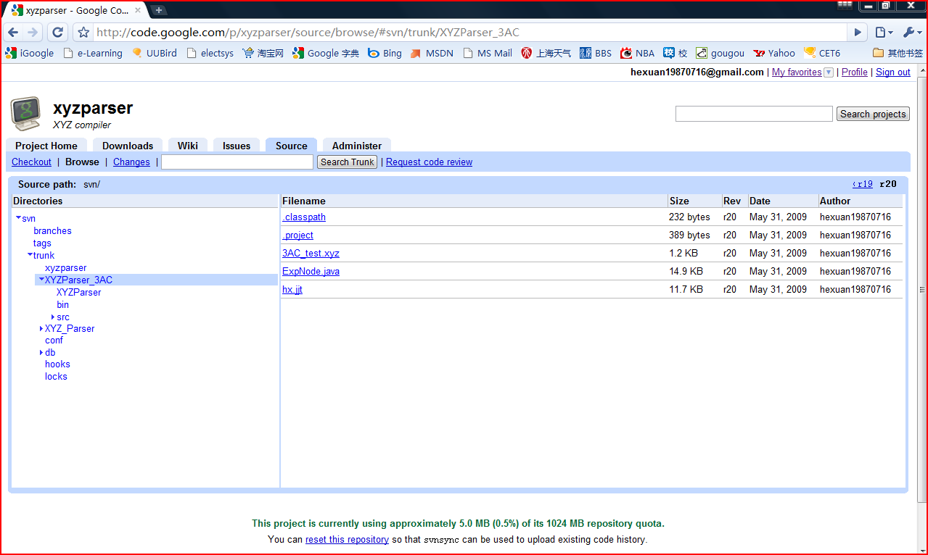
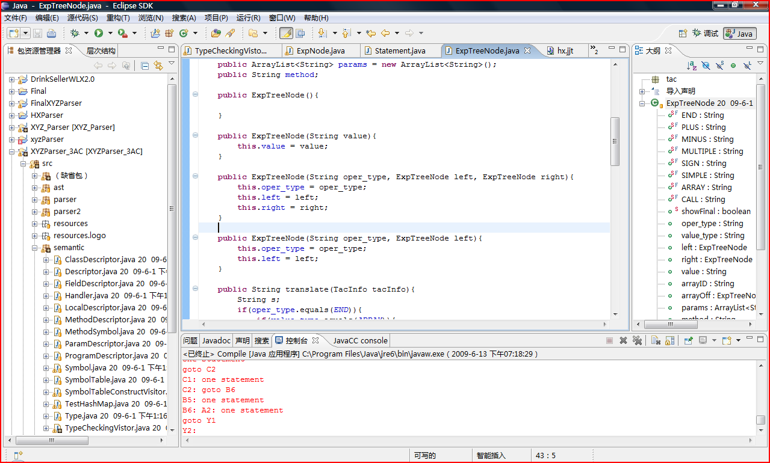
项目演示

Slide 18
Q & A

